Slide 1
Elo żelo

Slide 2
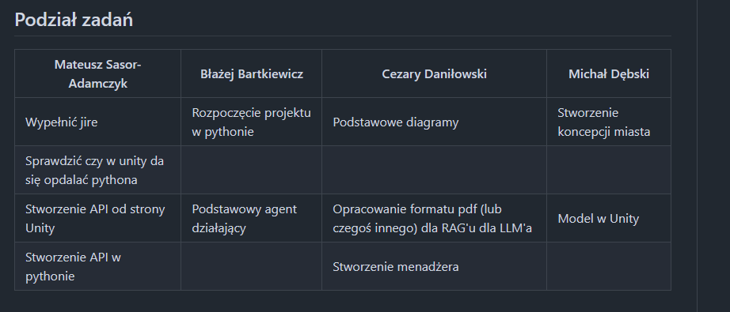
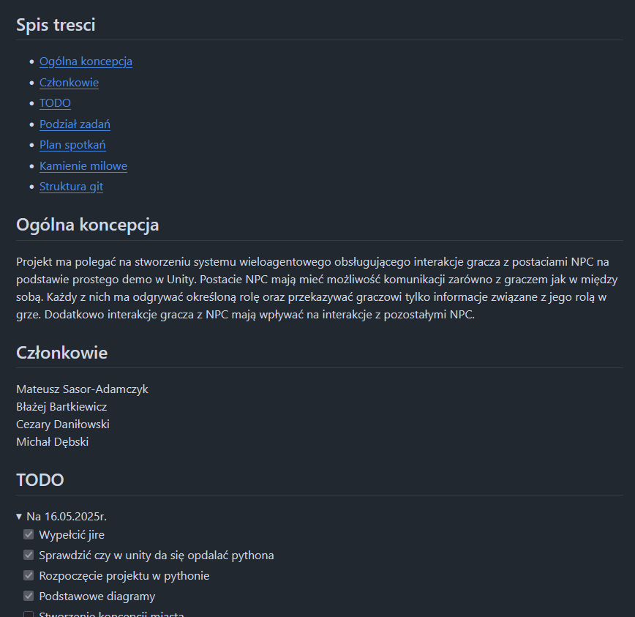
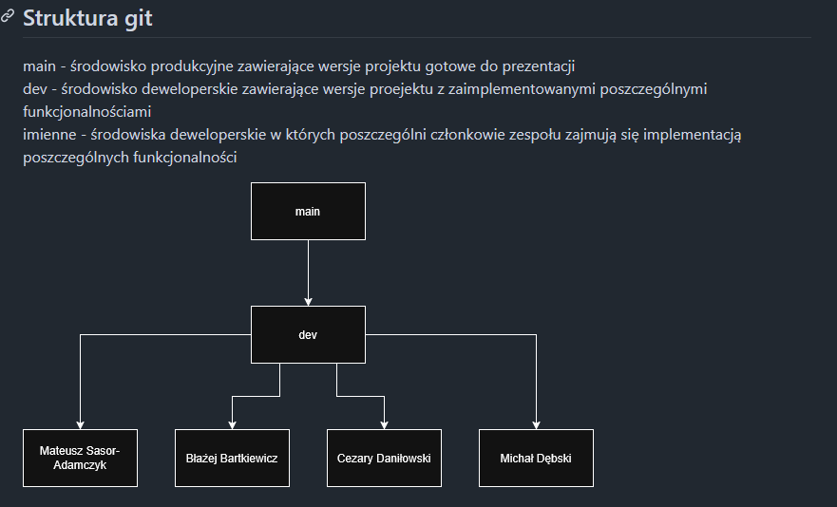
Mamy github’a
https://github.com/s22454/Projekt_TEG/tree/dev

Slide 3
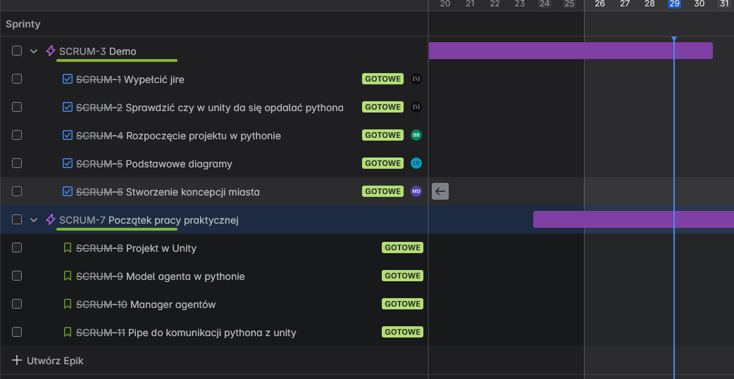
Mamy jire!!!!

Slide 4
Unity

Slide 5
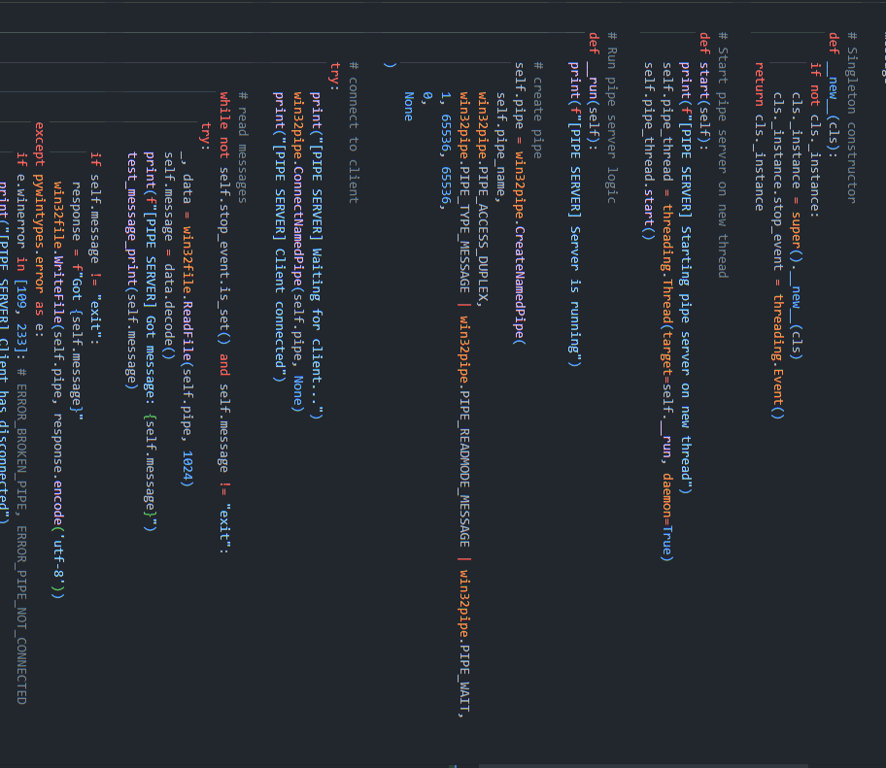
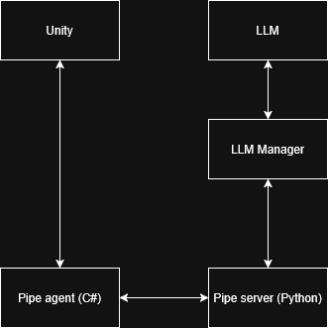
Pipe

Slide 6
Manager

Slide 7
Agent

Slide 8

Dziękujemy za uwagę

